Slide 1
NHIỆT LIỆT CHÀO MỪNG CÁC EM ĐẾN VỚI BÀI HỌC MỚI!

Slide 2
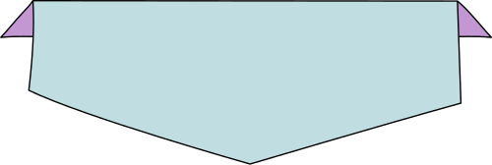
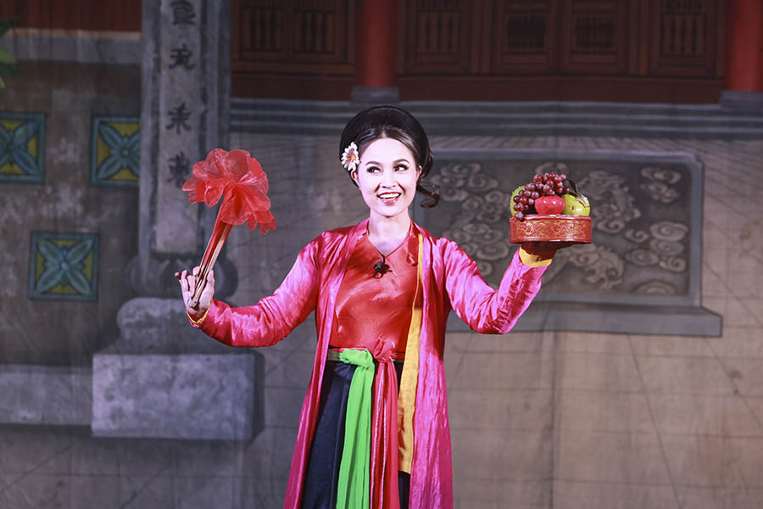
KHỞI ĐỘNG
Quan sát hình ảnh Thị Mầu lên chùa trong bức ảnh trên, em thấy có gì đặc biệt?
Dự đoán về tính cách nhân vật.

Slide 3
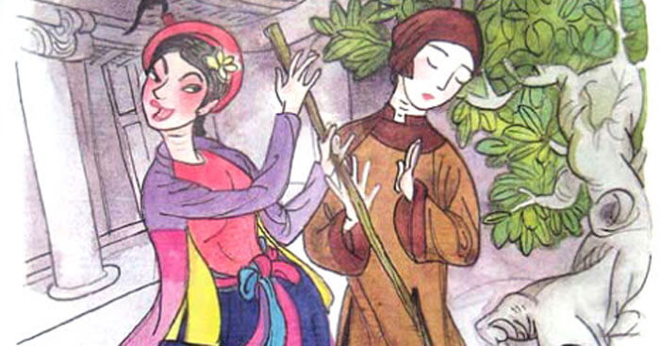
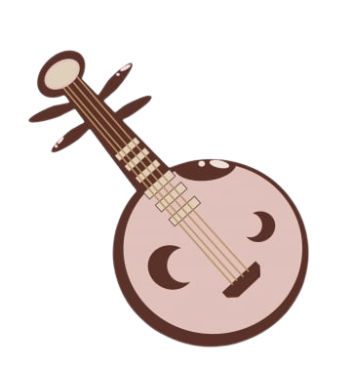
TIẾT…: VĂN BẢN. THỊ MÀU LÊN CHÙA
Trích chèo Quan Âm Thị Kính

Slide 4
NỘI DUNG BÀI HỌC
I
II
II
TÌM HIỂU CHUNG
ĐỌC HIỂU VĂN BẢN
TỔNG KẾT

Slide 5
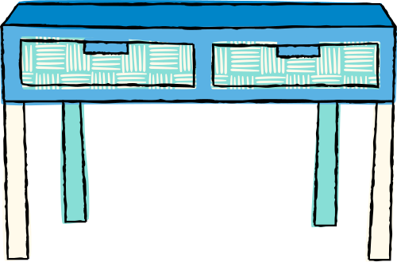
I. TÌM HIỂU CHUNG

Slide 6
Đọc văn bản
Xuất xứ: Đoạn trích Thị Mầu lên chùa được trích từ vở chèo Quan Âm Thị Kính.
Thể loại: chèo.
Bố cục:
Phần 1. (từ đầu…có ai như mày không): Thị Mầu đi lên chùa.
Phần 2. (còn lại): Tính cách, đặc điểm Thị Kính.

Slide 7
Đọc văn bản
Nội dung đoạn trích:
Thuật lại sự việc Thị Mầu lên chùa để tán tỉnh, trêu đùa Tiểu Kính với thái độ trơ trẽn, điệu bộ lẳng lơ.
Tuy nhiên, Tiểu Kính vẫn liêm chính, không quan tâm và giữ khoảng cách với Thị Mầu.

Slide 8
II. ĐỌC HIỂU VĂN BẢN

Slide 9
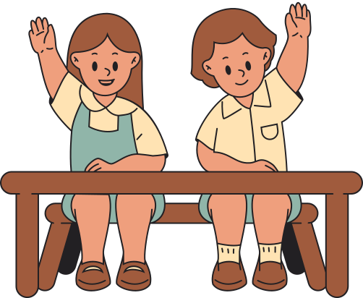
1. Nhân vật Thị Mầu
Thảo luận cặp đôi
Tìm hiểu về lời nói, ngoại hình, hành động của Thị Mầu. Từ đó, nhận xét tính cách nhân vật này.
Mục đích của Thị Mầu lên chùa để làm gì?
Từ lời nói, hành động, nhận xét về diễn biến tâm trạng Thị Mầu?
Tiếng gọi “thầy tiểu ơi” lặp lại nhiều lần có tác dụng gì trong việc biểu lộ nỗi lòng Thị Mầu?
Big numbers catch your audience’s attention

Slide 10
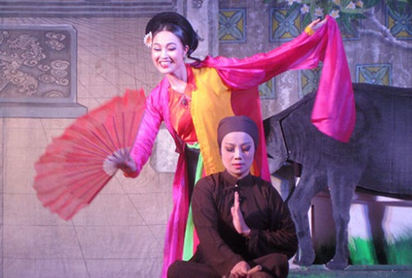
1. Nhân vật Thị Mầu
Thị Mầu sử dụng lời nói, lời hát (hát ghẹo tiểu, hát) để tỏ bày tình cảm:
Lời nói với Tiểu Kính (Đối thoại)
Lời nói với chính mình (Độc thoại)
Lời nói với khan giả (Bàng thoại)

Slide 11
1. Nhân vật Thị Mầu
Thị Mầu sử dụng lời nói, lời hát (hát ghẹo tiểu, hát) để tỏ bày tình cảm:
“Tên em ấy à? / […] Chưa
chồng đấy nhá!”
“Phải gió ở đâu! Chạy từ
bao giờ rồi!”
“Đẹp thì người ta khen chứ sao!”

Slide 12
1. Nhân vật Thị Mầu
Lời nói, hát biểu thị các hành động của Thị Mầu:
Giới thiệu thông tin về bản thân với chú tiểu
Khen chú tiểu, mời chú tiểu ăn giầu
Ghẹo tiểu, thách thức, bất chấp sự chê trách, phê phán của người đời (thể hiện qua tiếng đế),...
Bên cạnh hành động thể hiện qua ngôn ngữ, còn có các hành động trực tiếp đi kèm với lời nói, hát: nấp, xông ra nắm tay Tiểu Kính,…

Slide 13
1. Nhân vật Thị Mầu
Mục đích:
Thị Mầu lên chùa, mang tiền cúng gạo của cha mẹ tiến cúng chỉ là cái cớ.
Mối quan tâm duy nhất của Thị Mầu là bày tỏ tình cảm với chú tiểu. Thị Mầu tranh thủ mọi cơ hội để bộc lộ lòng mình.

Slide 14
Tiếng gọi “thầy tiểu ơi” lặp lại
Nỗi lòng, khát khao hạnh phúc
Sự điệp đi nhấn lại cho thấy mối quan tâm duy nhất của Thị Mầu khi lên chùa là thầy tiểu.
Tác dụng:
Tiếng gọi như buộc đối tượng phải quan tâm đến mình, làm cho mọi lời nói, tiếng hát trở thành tiếng giãi bày chỉ mong được thấu hiểu.
Trở thành những “bủa vây” bay vờn, xoắn xuýt bám riết lấy đối tượng giao duyên, quyết thực hiện bằng được khao khát tỏ bày tình cảm của mình.

Slide 15
Tiếng gọi “thầy tiểu ơi” lặp lại
Nỗi lòng, khát khao hạnh phúc
Tác dụng:
Tiếng gọi như muốn bộc bạch tất cả sự mê đắm, bật ra tất cả nỗi nhớ nhung, niềm khao khát.
Tiếng gọi hòa với giọng hát, ánh mắt sóng sánh đa tình, nhịp bước “tung toé”, sắc áo rực rỡ, những đường nét xuân thì bung toả của cơ thể thiếu nữ trẻ trung,...
Tạo thành một Thị Mầu sẵn sàng bật tung mọi khuôn thước để sống đúng với tình cảm tự nhiên của trái tim thiếu nữ,...

Slide 16
Diễn biến tâm trạng Thị Mầu:
Rộn ràng, tươi vui, náo nức khi lên chùa
Choáng váng, đắm đuối, si mê, táo bạo tỏ bày tình cảm và quyết liệt “tấn công” đối tượng bằng tất cả sự “bùng nổ" của dòng nham thạch đầy sức sống.
Buồn bã, thất vọng khi không được đáp lại
Gồng mình lên, bất chấp, thách thức mọi khuôn khổ, phép tắc, định kiến giáo điều của quan niệm phong kiến trong tình yêu.

Slide 17
Nhận xét
Nhân vật Thị Mầu mang một nét mới lạ so với hình ảnh người phụ nữ truyền thống, đi ngược hẳn với đạo lí, lễ nghĩa ngày xưa, thể hiện cái tôi rất mạnh.

Slide 18
Nhận xét
Phóng khoáng, tự do suy nghĩ về tình yêu. Chỉ cần là mong nhớ, tương tư thì có thể đến bên người đó, không ngại quy giáo, lễ nghĩa. Là duyên thì mình đến “Phải duyên thời lấy/ Chớ nghe họ hàng”

Slide 19
2. Nhân vật Tiểu Kính
Trả lời câu hỏi
Tiểu Kính hiện lên với ngoại hình, lời nói như thế nào?
Qua ngôn ngữ, hành động của nhân vật Tiểu Kính, em có nhận xét gì về nhân vật này?

Slide 20
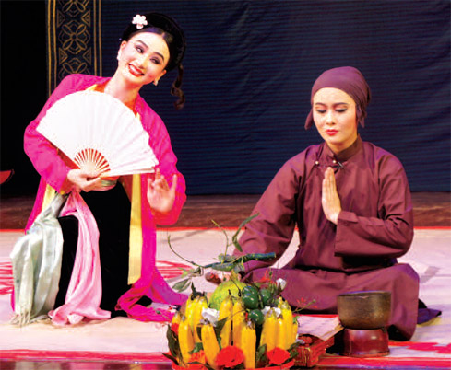
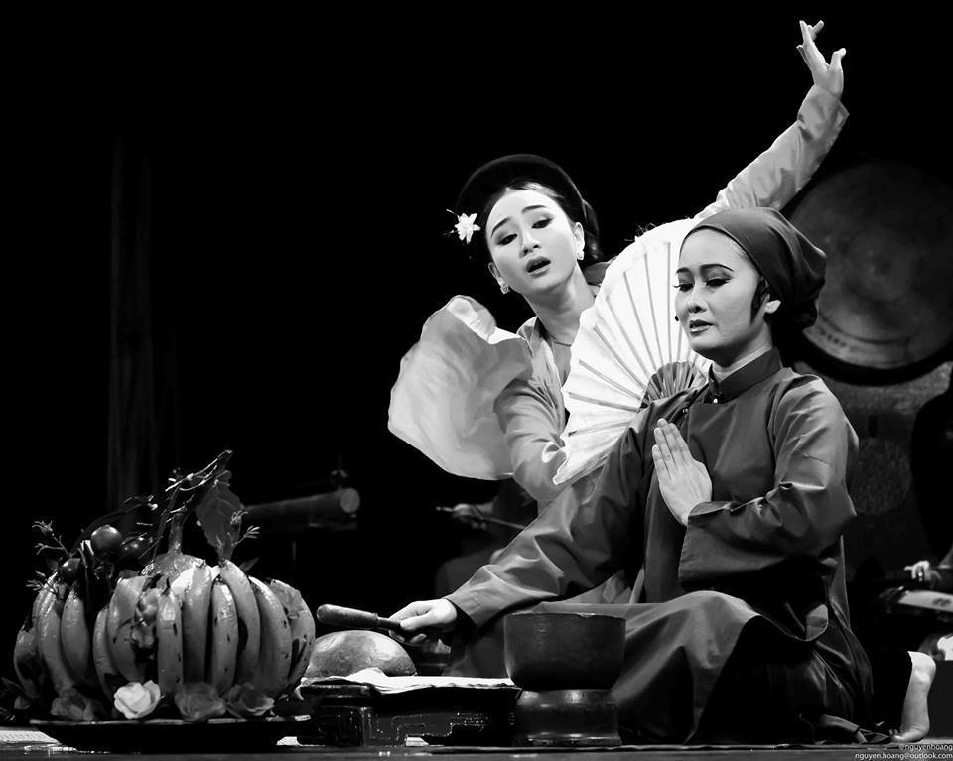
Ngoại hình:
Đẹp như sao băng.
Cổ cao ba ngấn, lông mày nét ngang.
Lời nói:
“A di đà Phật! Cô cho tôi biết tên đề ghi vào lòng sớ”
“A di đà Phật”
“Một nén cũng biên”
“Một đồng cũng kể”
“Ngẫm oan trái nhiều phen muốn khóc”

Slide 21
Nhận xét
Tiểu Kính đã cư xử đúng mực theo nguyên tắc của người tu hành.
Tiểu Kính chẳng thưa bất cứ lời bộc bạch, thổ lộ nào của Thị Mầu.
Mượn lời niệm Phật mong nhắc Thị Mầu về giới hạn của người tu hành và chốn Thiền môn, bỏ chạy trước hành động xông ra nắm tay của Thị Mầu.

Slide 22
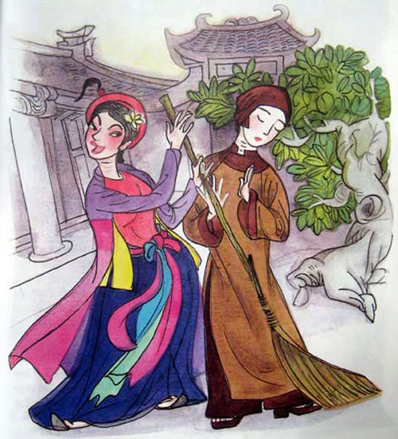
Tính cách:
Hành động của Tiểu Kính tạo ra sự đối lập với hình tượng Thị Mầu.
Tiểu Kính càng kiệm lời, lạnh lùng, không đáp lại thì Thị Mầu càng đắm đuối, si mê, táo bạo.

Slide 23
III. TỔNG KẾT

Slide 24
Em hãy tổng kết về nghệ thuật và nội dung của văn bản.
Thông điệp của văn bản có ý nghĩa với cuộc sống hôm nay không?

Slide 25
Đoạn trích thể hiện thành công hình ảnh Thị Mầu với tính cách lẳng lơ, buông thả, cho thấy đặc trưng của nhân vật này qua lời nói, cử chỉ và hành động đối với tiểu Kính Tâm.
Qua đó cho thấy niềm cảm thông, thương cảm với thân phận người phụ nữ trong xã hội cũ và ngợi ca trân trọng những phẩm chất tốt đẹp của họ.
Nội dung

Slide 26
Nghệ thuật xây dựng nhân vật điển hình.
Tình huống truyện đặc sắc lôi cuốn hấp dẫn.
Ngôn từ mang những nét đặc trưng của sân khấu chèo.
Từ ngữ dân gian giản dị, mộc mạc.
Nghệ thuật

Slide 27
LUYỆN TẬP
CH: Dưới đây là một số trích dẫn ngôn ngữ của tác giả dân gian (được thể hiện qua tiếng đế) và nhân vật Thị Mầu:
Tiếng đế | Lời đáp của Thị Mầu
- Ai lại đi khen chú tiểu thế, cô Mầu ơi! - Có ai như mày không? - Dơ lắm! Mầu ơi! - Sao lẳng lơ thế, cô Mầu ơi! | - Đẹp thì người ta khen chứ sao! - [...] chỉ có mình tao là chín chắn nhất đấy. - Kệ tao. - Lẳng lơ đây cũng chẳng mòn / Chính chuyên cũng chẳng sơn son để thờ!

Slide 28
Tiếng đế cho thấy sự cộng hưởng trong thưởng thức vở diễn, thái độ của người xem trước một sự việc được nhân vật kể lại trong vở chèo.
Trước sự việc Thị Mầu lên chùa ve vãn Tiểu Kính, những tiếng đế thể hiện thái độ phê phán, không đồng tình với hành động của Thị Mầu. Xem hành động của Thị Mầu thể hiện sự “lẳng lơ”, “dơ lắm”, “không ai làm thế”.
Cách đánh giá từ phương diện quan niệm đạo đức phong kiến.
“Nam nữ thụ thụ bất thân”, người phụ nữ cần đoan trang, mực thước, không được quyền chủ động trong tình yêu và hôn nhân, phải thuận theo sự sắp xếp của cha mẹ.

Slide 29
Tiếng đế cho thấy sự cộng hưởng trong thưởng thức vở diễn, thái độ của người xem trước một sự việc được nhân vật kể lại trong vở chèo.
Trong quan niệm truyền thống, những người như Thị Mầu là nữ lệch, bởi dám “nổi loạn”, phá vỡ những “khuôn vàng thước ngọc” về chuẩn mực “công, dung, ngôn, hạnh" mà xã hội phong kiến đòi hỏi ở người phụ nữ.
Thị Mầu dám bất chấp, tung hê tất cả để sống theo bản năng tự nhiên khỏe khoắn, mạnh mẽ của mình.

Slide 30
Lời đáp thể hiện trực tiếp thái độ của Thị Mầu trước lời chê bai, phê phán:
Đẹp thì khen, không cần hành động theo “ai đó”, “kệ tao”.
Chủ động, sẵn sàng bộc bạch “Đẹp thì mình khen thôi”.
Thị cứ “lẳng lơ”, cứ đa tình “Lẳng lơ đây cũng chẳng mòn / Chính chuyên cũng chẳng sơn son để thờ”.
Dùng chính lời ăn tiếng nói dân gian để đối đáp lại, bộc lộ suy nghĩ tự nhiên, bản năng sống chất phác, khoẻ khoắn của mình.
Thị Mầu tung hê những thứ khuôn phép đạo đức “chính chuyên” luôn được “sơn son để thờ” và “tuyên bố" quyền được sống, quyền được yêu bằng cả phần hồn, phần xác của người phụ nữ.

Slide 31
Từ phương diện chuẩn mực đạo đức đối với người phụ nữ trong xã hội nam quyền: Những lời nói, hành động trên là “trái tai gai mắt”.
Nhận xét
Tuy nhiên, bất chấp vai trò được sinh ra làm nữ lệch trong chèo để giáo huấn đạo đức, Thị Mầu vẫn được nhân dân yêu thích, say mê.
Từ phương diện nghệ thuật: Việc tạo ra sự đối lập giữa đánh giá của dân gian với lời bày tỏ của Thị Mầu làm cho khát khao sống, khát khao yêu tự nhiên, sự “nổi loạn" của Thị Mầu trở nên mạnh mẽ, quyết liệt, dữ dội hơn.

Slide 32
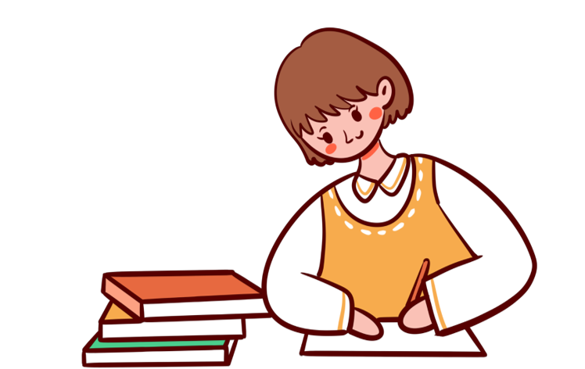
VẬN DỤNG
Theo em nhân vật Thị Mầu là người như thế nào? Hãy viết một đoạn văn (khoảng 6-8 dòng) nêu lên nhận xét của mình về nhân vật này.

Slide 33
HƯỚNG DẪN VỀ NHÀ
Ôn tập lại bài Thị Mầu lên chùa
Soạn bài Thực hành tiếng Việt

Slide 34
BÀI HỌC KẾT THÚC! HẸN GẶP LẠI CÁC EM!

